Slide 1
Small Project 1
Arizki

Slide 2

Membangun Infrastruktur On Premises untuk Web Apps

Slide 3
Processing
Topologi Infrastruktur Server
Bash script untuk otomasi ke server
Upload web aplikasi ke Github
Melakukan setup aplikasi

Slide 4

TOPOLOGI INFRASTRUKTUR SERVER

Slide 5





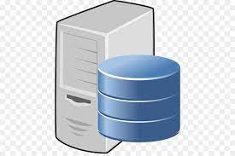
Topologi Insfrastruktur Server
Landing page
Pesbuk & Wordpress
Internet
database server
Ip 192.168.1.234
web server
Ip 192.168.1.236
web server
Ip 192.168.1.235
User

Slide 6
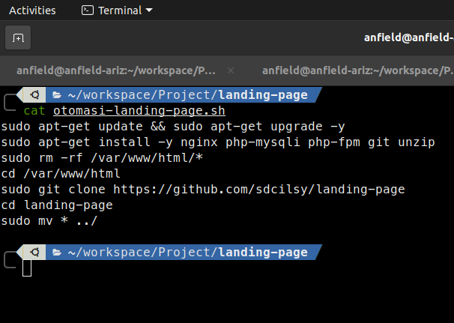
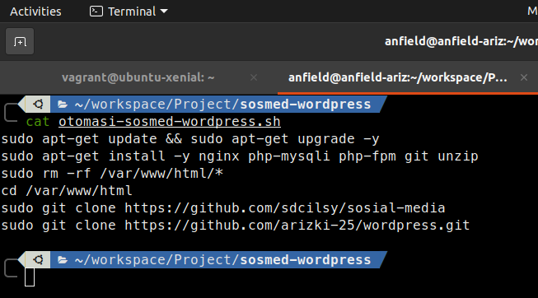
Bash Script Otomasi Instalasi Webserver
Bash Script Otomasi landing page
Bash Script Otomasi sosmed-wordpress

Slide 7
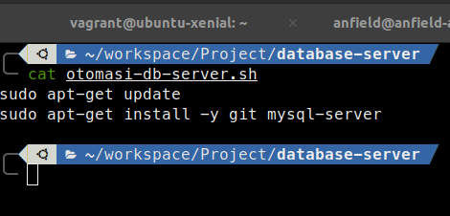
Bash Script Otomasi Instalasi Database Server
Bash Script Otomasi database server

Slide 8
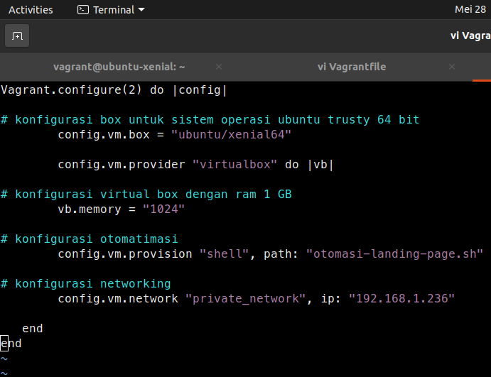
Konfigurasi Vagrant Untuk IP Address

Slide 9
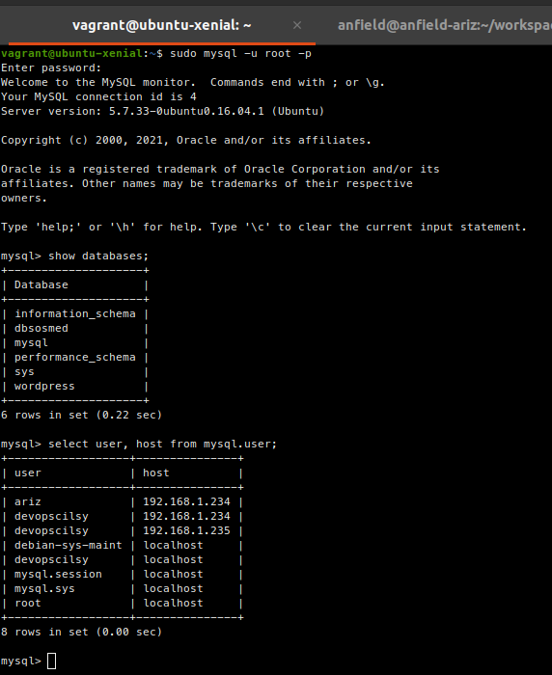
Mysql Server Pada Database server

Slide 10
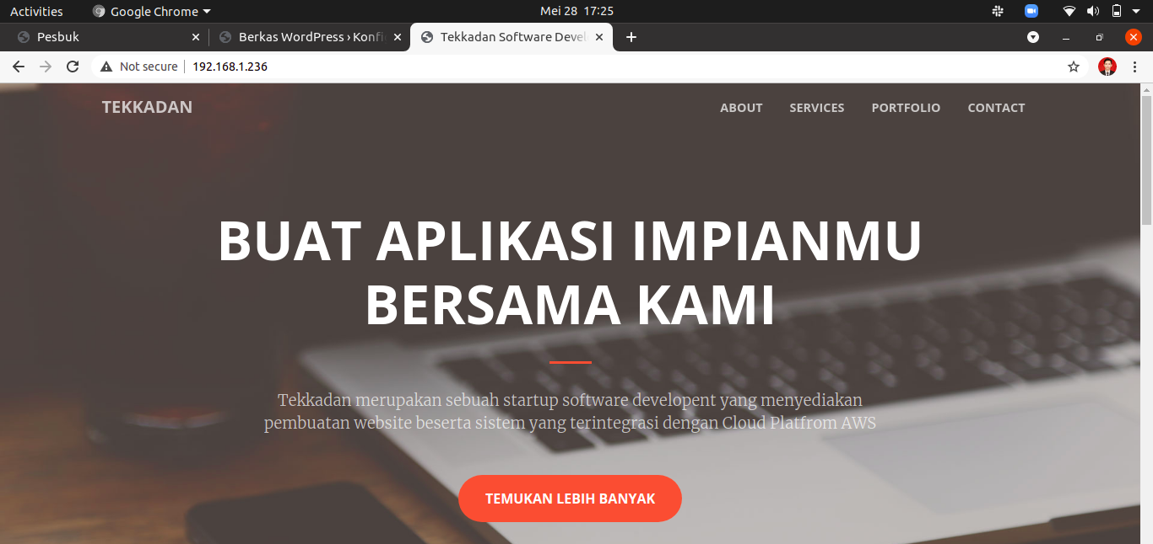
Tampilan Aplikasi Landing Page

Slide 11
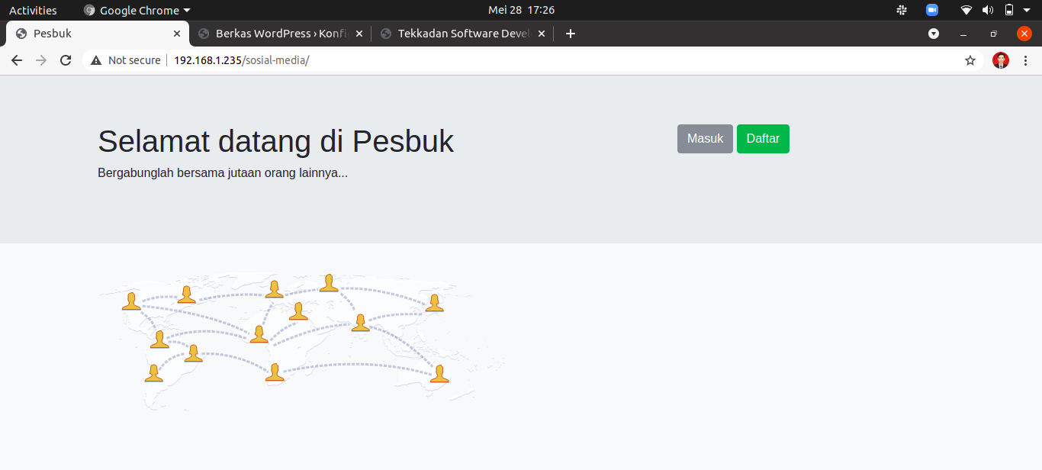
Tampilan Aplikasi Pesbuk

Slide 12
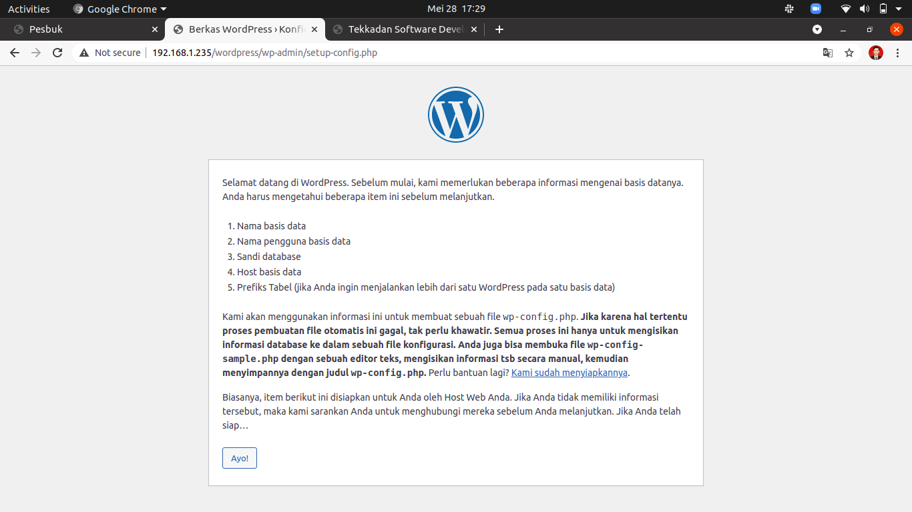
Tampilan Aplikasi Wordpress

Slide 13
Terima kasih

